Slide 2


lpha
1ª Sprint - 4º API – Freudenberg
Edinelson Macedo, Igor Almeida,
Jardel Almeida, Oseias Silva, Renato Lima

Slide 3






Integrantes
Scrum Master
Oseias Silva
Product Owner
Renato Lima
Scrum Team Edinelson Macedo
Scrum Team Jardel Almeida
Scrum Team
Igor Almeida

Slide 4


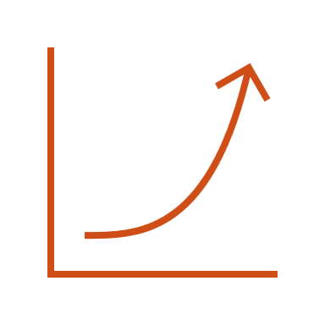

Índice
Empresa parceira;
Problemas indicados;
Possíveis soluções;
Considerações finais.

Slide 5


Empresa parceira

Slide 6


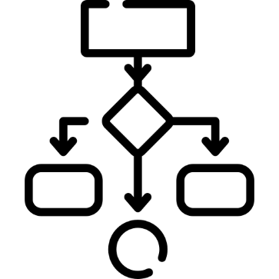
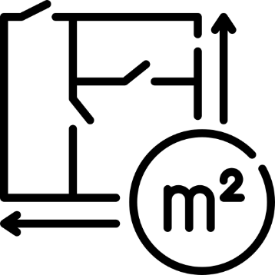
Propostas de projeto
Cálculo de capacidade
Estoque Intermediário
Fluxograma de Processo
Layout

Slide 7
Propostas de projeto
Estoque Intermediário:
O acúmulo de estoque intermediário é um problema comum em processos de produção, e pode ser resolvido por meio de estratégias de gestão, monitoramento da produção industrial e princípios do lean.

Slide 8
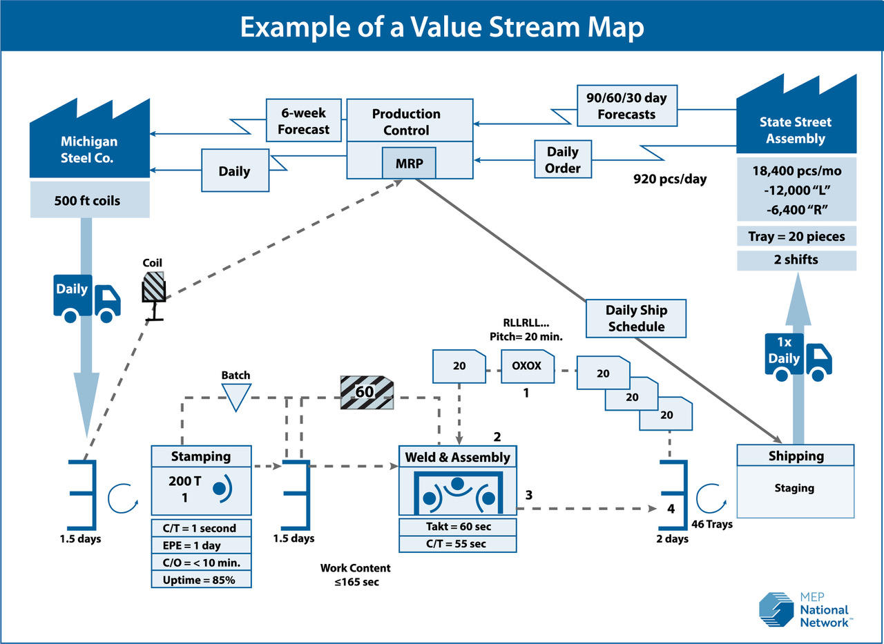
Possíveis soluções
Primeiro passo:
Elaborar VSM (Value Stream Mapping)
Objetivo:
Identificar e eliminar os desperdícios, ou seja, as atividades que não agregam valor ao cliente
Facilitar a classificação dos processos dentro de uma organização, distinguindo os que são estratégicos, operacionais ou de suporte

Slide 9
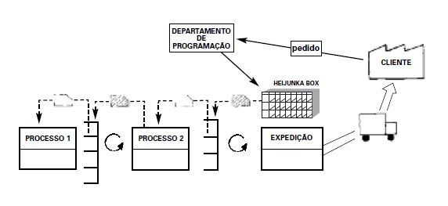
Possíveis soluções
Revisão do processo de produção puxado:
Puxado sequencial
Puxado misto sequencial com mercado
Objetivo:
Redução do estoque e eventualmente suas perdas e custos
Redução dos custos de produção e PCP;
Eliminação de desperdícios;
Operação mais eficiente;
Reutilização do VSM

Slide 10
Possíveis soluções
Revisar a aplicação do KANBAN:
A metodologia usa cartões para representar tarefas ou itens que precisam ser executados em um determinado fluxo de trabalho.
O Kanban agregado ao VSM:
O VSM visa mapear todo o fluxo de valor e o Kanban fornece uma maneira visual de representar esse fluxo, destacando claramente as etapas do processo e como o trabalho flui entre elas.
O Kanban ajuda a destacar onde ocorrem atrasos, estoques excessivos, superprodução e outros tipos de desperdícios
O Kanban é particularmente útil para controlar o estoque de trabalho em andamento (WIP) em diferentes etapas do processo

Slide 11
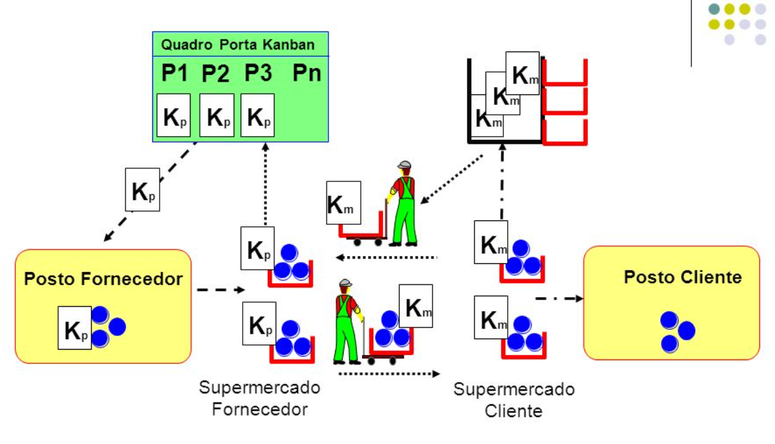
Possíveis soluções

Slide 12
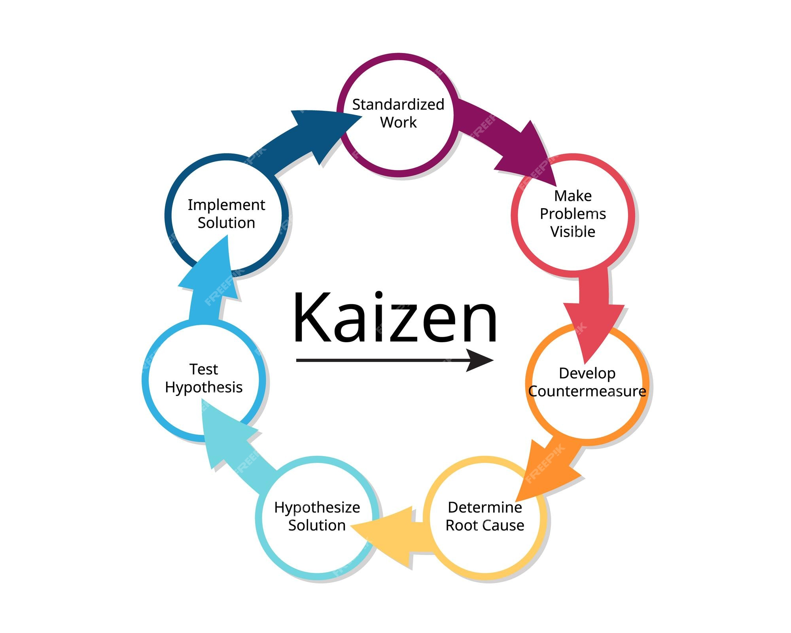
Possíveis soluções
KAIZEN:
Identificar e eliminar o gargalo!
Achar meios para tornar a produção mais eficiente.
Reduz o estoque intermediário.

Slide 13
Considerações Finais
Na conclusão desta apresentação, é fundamental destacar que estamos comprometidos em orientar a empresa na melhoria da linha de produção, sem fornecer mão de obra adicional. A implementação dos princípios do Kaizen, a utilização do Value Stream Mapping (VSM), a adoção do sistema Kanban e o nivelamento da produção são abordagens poderosas para eliminar o estoque intermediário e otimizar a eficiência operacional.
O próximo passo crucial é marcar uma reunião com a equipe da empresa para discutir qual dessas estratégias eles consideram a melhor opção para suas operações específicas Além disso, começaremos imediatamente a coleta de dados de produção para criar um VSM detalhado, permitindo-nos identificar com precisão os gargalos e oportunidades de melhoria.
Esta abordagem colaborativa e baseada em dados nos permitirá criar um plano de ação customizado para atingir os objetivos de eliminar o estoque intermediário, reduzir desperdícios e otimizar a produção.

Slide 14
lpha
4º API – Freudenberg
Edinelson Macedo, Igor Almeida,
Jardel Almeida, Oseias Silva, Renato Lima

